Slide 1

Курсова робота на тему:

Slide 2
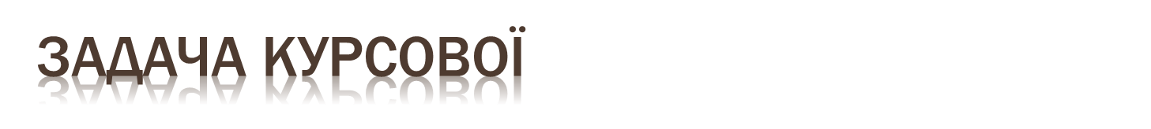
Для безумовної оптимізації:
Дослідити збіжність методу Розенброка при мінімізації степеневої функції в залежності від різних параметрів
Для умовної оптимізації:
Використати метод Розенброка в якості метода спуску для умовної оптимізації в залежності від заданих умов

Slide 3

Метод Розенброка заснований на тому, що після кожного циклу координатного пошуку здійснюється поворот системи координат таким чином, що одна з координат збігається з напрямком усього кроку в попередньому циклі координатного пошуку.

Slide 4

Вивчено теорію по методу
Написано програму
Протестовано програму з різними вихідними даними, що були задані в постанові задачі
Зроблені висновки
Написаний звіт
Підготовлена презентація

Slide 5

Досліджувалась збіжність методу
в залежності від:
Значення початкового кроку .
Параметрів методу.
Вигляду критерію закінчення.
Модифікацій методу.
Кожного разу змінюється лише один параметр

Slide 6

Найкращих результатів по точності та кількості обчислень функції досягли при наступних параметрах:
Величина похибки: 0,001
МОП: ДСК-Пауелла
Величина похибки в МОП: 0,001
Величина параметра в Свені: 0,01
Початкова точка: (-1.2, 0)
Дельта лямбда: , де а = 0,01
Параметри в методі Розенброка: a = 4, b = -0,5
Розрахунок кроку у методі: динамічний

Slide 7
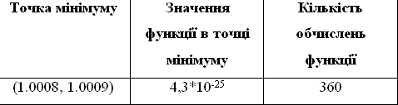
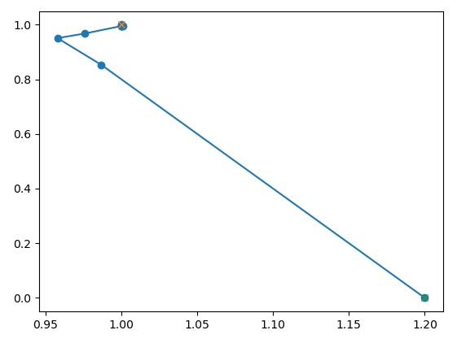

Slide 8

Використовували метод Розенброка в якості метода спуску для умовної оптимізації в залежності від:
Розташування локального мінімуму (всередині / поза допустимою областю).
Виду допустимої області (випукла / невипукла / з лінійними обмеженнями).
Виду метода одновимірного пошуку (ДСК-Пауелла або Золотого перетину).
Точності метода одновимірного пошуку.
Значення параметру в алгоритмі Свена.

Slide 9

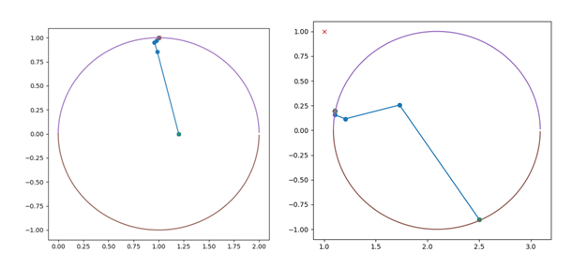
Метод добре працює всередині області, але погано, коли точка знаходиться зовні

Slide 10

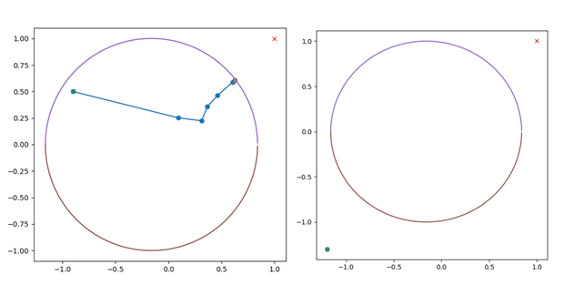
Метод не дуже добре працює з випуклою областю

Slide 11

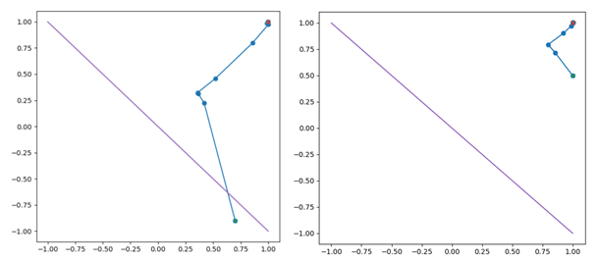
З лінійною областю метод працює добре, хоча все залежить від розташування початкової точки

Slide 12

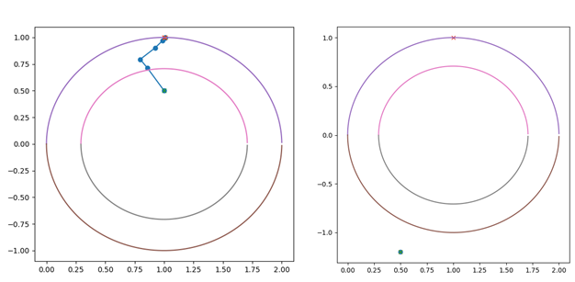
Найгірші результати показав метод на не випуклій області

Slide 13
Величина похибки: 0,001
МОП: Золотого перетину
Величина похибки в МОП: 0,01
Величина параметра в Свені: 0,01
Початкова точка: (-0.6, 0.7)
Дельта лямбда: , де а = 0,01
Параметри в методі Розенброка: а = 3, в = -0,5
Розрахунок кроку у методі: динамічний

Slide 14
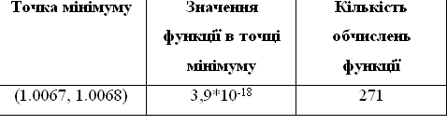

Slide 15

Мінімальне значення функції, знайдене за допомогою програми: 4,3*10⁻²⁵. Воно відповідає точці (1.0008, 1.0009). Для обчислення цього значення функцію було обчислено 360 разів.
Для умовної оптимізації кількість обчислень функції може бути більша в залежності від форми області та початкової точки.

